Slide 1
[제목을 입력해주세요]
GIGDC 제안서

Slide 2
목차
시나리오
게임특징
게임방법
게임구성

Slide 3
시나리오
전체적인 시나리오
(건범 여기좀 체워죠)위에는 전체적인 시나리오의 메인 하나 Ex)모래로 뒤덮인 ‘슈리마제국’
주인공 시나리오
(건범 여기좀 체워죠)위에는 주인공 특징을 설명하는 한마디 Ex)친구에게 배신당한 황제 ‘아지르’

Slide 4


게임 특징 1
게임이 말을 알아 듣는다! -사운드 입력방식
특정한 단어를 말하면 게임과 상호작용을 해서
스테이지를 클리어 할 수 있습니다.

Slide 5

게임 특징 2
밝은 곳으로
갔을 때
기본
이미지
어두운 곳으로
갔을 때
특이한 능력을 가진 적(홀로그램특성)
적은 홀로그램으로 만들어져 있어 밝은 곳에서는 적이 보이지 않습니다.
불을 꺼서 적을 찾고 다시 불을 켜서 지형을 확인 합니다. 이러한 방식으로, 게임의 퍼즐은 홀로그램 특성을 사용하여 구성합니다.

Slide 6
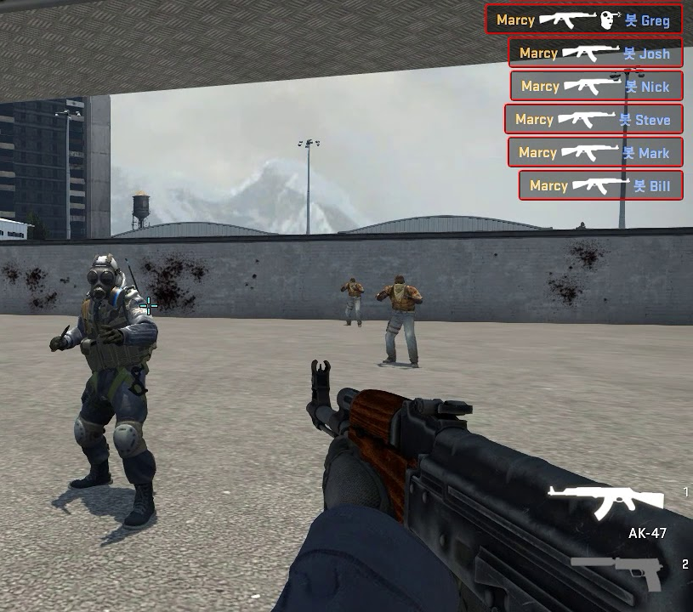
게임 방법
게임시작
목표: 스테이지 형식으로 구성된 게임으로, 스테이지에 있는 모든 적을 처치하여 다음
스테이지로 나아가라
이동: 기존 FPS와 유사 재장전 없음
격파: 적을 죽이면 일정량의 총알을
획득
% 참고 이미지입니다 %

Slide 7
게임 구성
타이틀 화면
게임 진행
목표 성공
-게임시작
-현재 게임 진행도 보기
-게임 종료
적에게 사망
게임 오버

